Slide 1
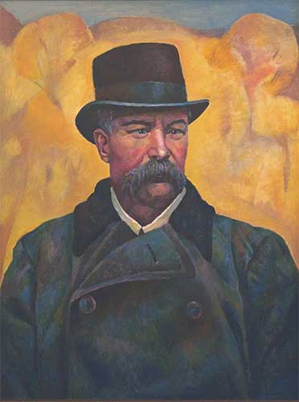
Не так вже їх
багато на Землі –
тих іскор Божих
творчого горіння.
Сяйне одна
чи дві на покоління
метеоритним спалахом
в імлі

Slide 2
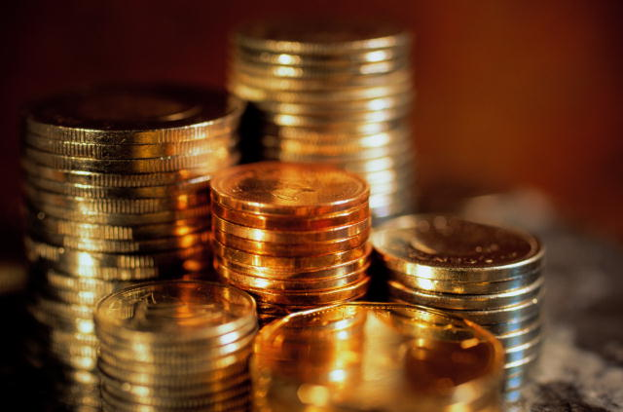
Економічна
Сторінка 1
Не збирайте скарбів на землі…
Із Біблії
Гроші – сила: одних підкуплять, других напоять, а третім лиха накоять.
Народна мудрість

Slide 3
ГРОШІ – металеві чи паперові знаки, що є
мірою вартості під час купівлі чи продажу
ПРИБУТОК – кількісне вираження між
доходами і витратами.
ДОХІД – гроші або матеріальні
цінності, одержані внаслідок
певної діяльності.
ВИТРАТИ – гроші чи інші кошти, витрачені
КАЛИТКА – торба для грошей, гаманець.

Slide 4
Хазяїн (господар):
той, хто веде господарство;
глава дому і сім’ї;
той, хто володіє чимось;
(біолог.) організм, в якому
живе паразит.

Slide 5
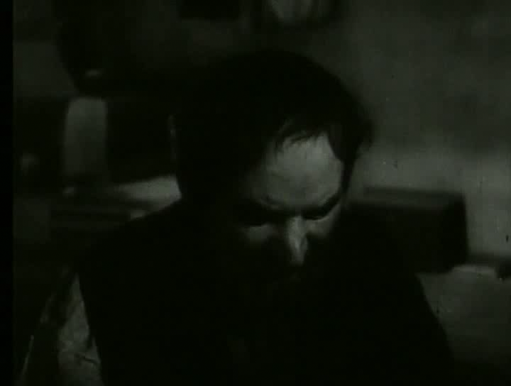

Slide 6
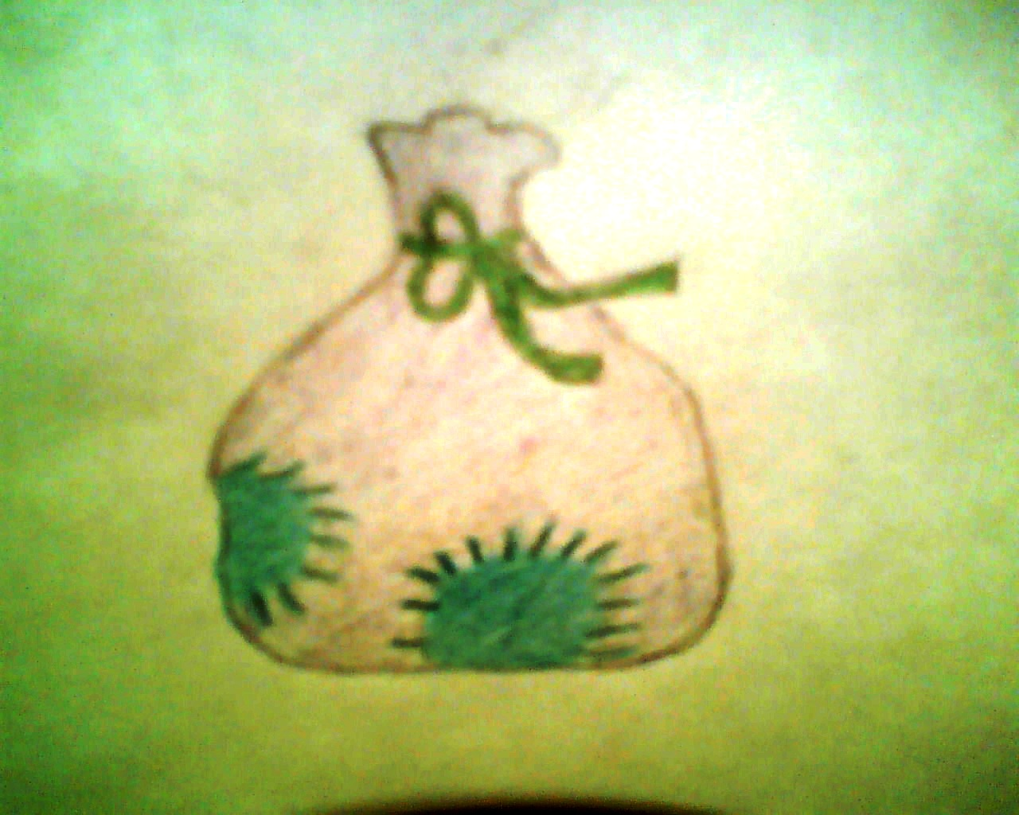
ГРОШІ
ПРИБУТОК
ДОХІД
калитка
ВИТРАТИ

Slide 7
ДЕГРАДАЦІЯ
ЗЛІСТЬ
ЖОРСТОКІСТЬ
ДЕСПОТИЗМ
ГРОШІ
ШАХРАЙСТВО
ГРУБІСТЬ
ЦИНІЗМ
КРИМІНАЛЬНИЙ ЗЛОЧИН
СПРОБА САМОГУБСТВА

Slide 8
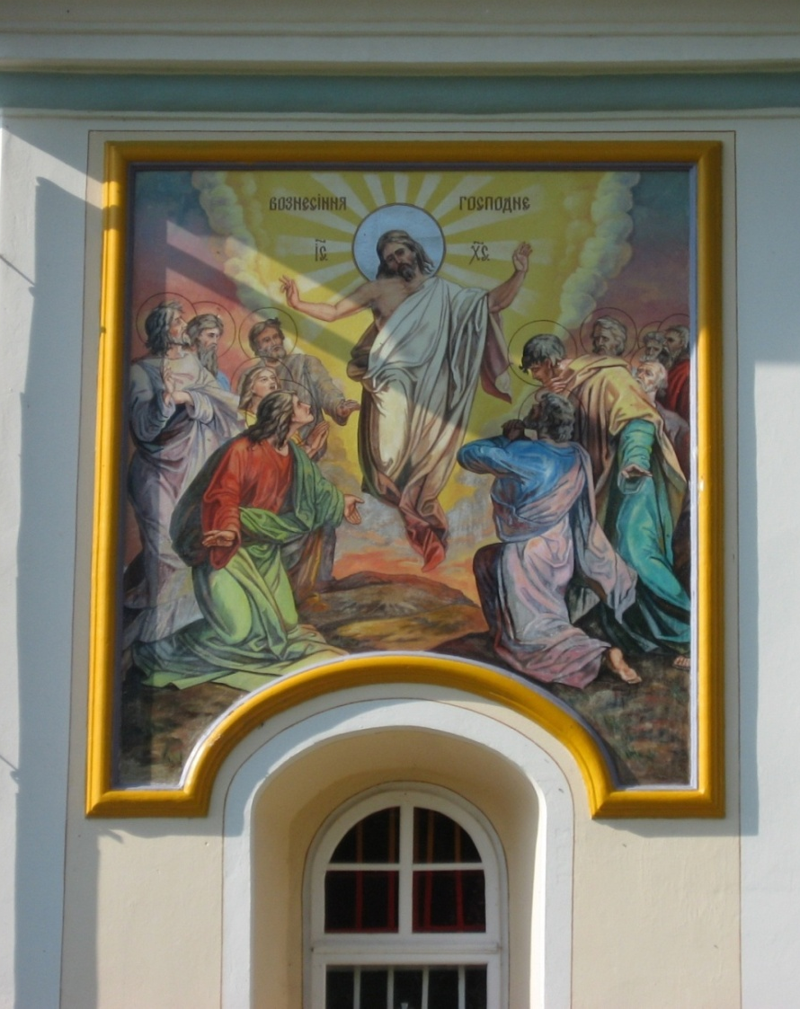
Сторінка 2
Духовна
Завидюща людина спішить до багатства і не знає, що прийде до неї нужда.
Книга приповістей Соломонових
Яка користь людині, як цілий світ здобуде, а занапастить власну душу.
Святе Письмо

Slide 9
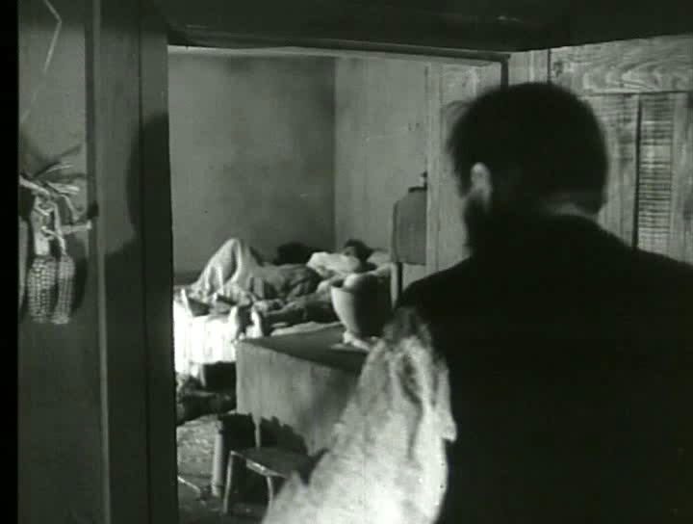

Slide 10
Смертні гріхи:
(скупа людина йде на все заради
збагачення)
СКУПІСТЬ
(заздрісна людина не бажає щастя
іншим, ненавидить тих, кому добре)
ЗАЗДРІСТЬ
(гордовита людина хоче, щоб її цінували
більше, аніж вона заслуговує)
ГОРДІСТЬ
(нечесна людина вирішує розбагатіти
через шахрайство)
НЕЧЕСНІСТЬ

Slide 11
Заповіді Божі:
нехай не буде в тебе інших богів,
крім мене;
не взивай намарне імені Господа;
не кради;
не пожадай нічого того, що є
власністю твого ближнього.

Slide 12
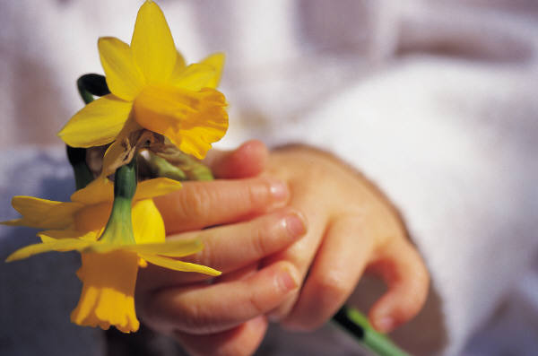
Психологічна
Сторінка 3
Хто сіятиме кривду, той жатиме лихо.
Книга приповістей Соломонових
Скупому душа дешевше гроша.
Народна мудрість

Slide 13
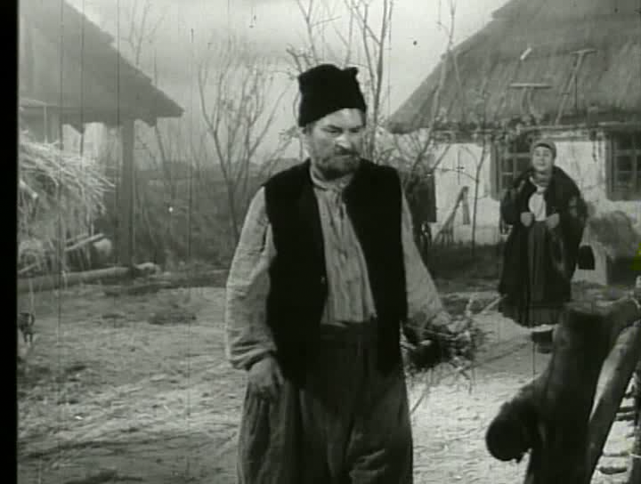

Slide 14
ЛЮДИНА –
ЦЕ ІСТОТА
предметна (виробляє певні матеріальні цінності)
діяльна (власною працею приносить користь суспільству)
природна (мислить себе частиною природи)
соціальна (розвиває мову, мислення і почуття)м
мисляча (свідомо ставиться до власного життя і пізнання навколишнього світу)

Slide 15

Сторінка 4
Літературознавча
Сміятися не гріх над тим, що видається нам смішним.
Народна мудрість
Добрий сміх не б’є, не мучить. Він на світі жити учить.
Павло Глазовий

Slide 16
“ Поживишся скибкою, як собака мухою “
Використання пестливих
слів з метою висміювання
“ Вони надолужать: то вмиваннячком, то взуваннячком…”
Макаронічна мова
Жартівливе народне
прислів’я
Калитка - гаманець
“ Так я сібє видумав новую комерцію: хорошій будєт гендель, єжем удастся…”
Характеристичне
прізвище
Як Савка ходив до нечистого
Вживання гіперболи з
метою висміювання
“ Настане день, то роботи не бачиш, а тільки чуєш, як губами плямкають ”
Комічна ситуація

Slide 17
“ Поживишся скибкою, як собака мухою “
Використання пестливих
слів з метою висміювання
“ Вони надолужать: то вмиваннячком, то взуваннячком…”
Макаронічна мова
Жартівливе народне
прислів’я
Калитка - гаманець
“ Так я сібє видумав новую комерцію: хорошій будєт гендель, єжем удастся…”
Характеристичне
прізвище
Як Савка ходив до нечистого
Вживання гіперболи з
метою висміювання
“ Настане день, то роботи не бачиш, а тільки чуєш, як губами плямкають ”
Комічна ситуація

Slide 18
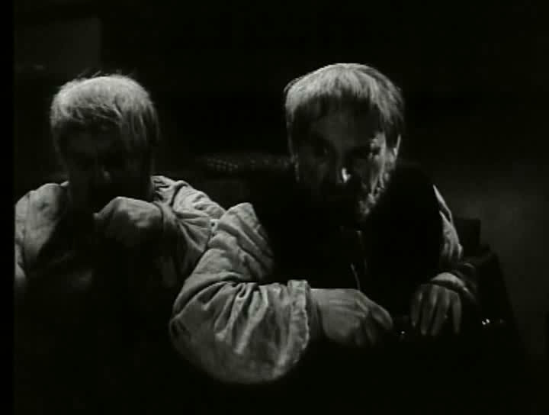

Slide 19
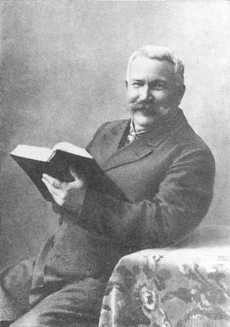
Шедеври пишуться життям, Ціною крові. Душі й небесних сил тертя У їх розмові. Світи викрешують любов У серці Сина. І творить він Шедеври знов, Щоби спасти нас.
Віктор Дона

